Slide 1
研究報告
H24 9月
長谷

Slide 2
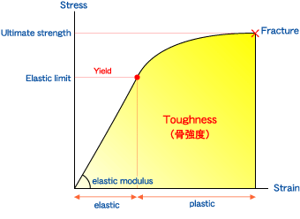
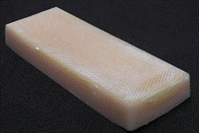
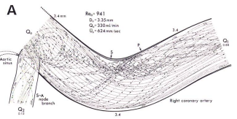
生体と機械力学
生体・・・常に力学的環境下にある
からだ全体
器官
組織
細胞
力学的バランスを保つことで機能する
バイオメカニクス・・・生体の構造（かたち）と機能（はたらき）を力学的に
解析・応用する分野
研究例
骨の応力ひずみ曲線
血管湾曲部の流れ解析
バイオマテリアルの開発
http://www.eisai.jp/より抜粋
http://eprints.lib.hokudai.ac.jp/より抜粋
http://lab.sdm.keio.ac.jp/maenolab/より抜粋

Slide 3
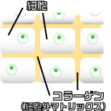
生体組織の力学的性質
硬組織（骨・歯など）
生体組織
細胞
軟組織（皮膚・血管・筋・肺など）
細胞間物質（コラーゲン・間質物質など）
各組織の機能に応じて組成・構築が異なる
＝各組織ごとに力学的性質も大きく異なる
コラーゲン・・・生体構造タンパク質
皮膚・骨・髪・歯・血管・爪などに存在
・体全体および臓器その他を 形作る
支える
結合する
境界を作る
・細胞の足場として働く
コラーゲンは力学的性質に深く関係
http://www.hopec.biz-web.jp/collagen/collagentoha/より抜粋

Slide 4
コラーゲンの構造
コラーゲン線維の階層構造
線維
1 µm
0.5 - 3 µm
1 0 µm
線維芽細胞と細胞外マトリックス
原線維
10- 300 nm
分子
1.5 nm
三本鎖らせん構造
ポリペブチド鎖

Slide 5
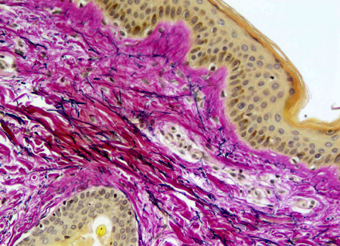
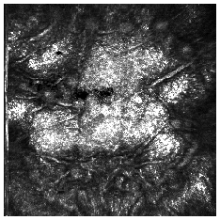
従来のコラーゲン観測手法
染色法
反射共焦点レーザー顕微鏡
染色法
選択的な観察が可能 侵襲的（皮膚生検）
in vivo計測が可能 ｺﾗｰｹﾞﾝのみ可視化困難
生体組織におけるコラーゲン分布を
in vivoで可視化することは不可能
Notes:
従来のコラーゲン観測手法として、染色法と、反射共焦点レーザー顕微鏡があります。
まず、染色法では、選択的な観測が可能になりますが、皮膚生検を必要とし、侵襲的であると言えます。
次に反射共焦点レーザー顕微鏡は、in vivo計測が可能になりますが、コラーゲンのみを可視化することが困難です。
これら従来法では、生体組織におけるコラーゲン分布をin vivoで可視化することは不可能です

Slide 6
光と分極
線形分極
電場∝分極

Slide 7
非線形分極
非線形分極
電場が強くなる
↓
電場∝分極
中心対称物質
フーリエ解析
非中心対称物質
SHG光

Slide 8
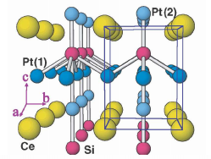
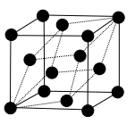
中心対称と非中心対称
中心対称物質
非中心対称物質
対称軸（3次元図形の中心）周りに
360°回転させる
対称軸（3次元図形の中心）周りに
360°回転させる
2回以上重なる
1回（360°のとき）しか重ならない
例
例
対称軸
超伝導体 CePt3Si
面心立方格子
Ref) E. Baur et al.: Phys. Rev. Lett. 92 (2004) 027003
３重らせん構造
２重らせん構造
コラーゲン分子

Slide 9
生体コラーゲンSHG顕微鏡
生体組織における
コラーゲン線維の分布
選択的
in vivo
3次元マッピング
Notes:
このSHG光を利用した生体コラーゲンSHG顕微鏡は、コラーゲン特有の性質を利用するため、非染色、熱ダメージが小さく、BG光との分離が容易となり、SHG光は焦点近傍からしか発生しないことから、高い空間分解能での３次元イメージングが可能といった特徴から、生体組織におけるコラーゲン線維の分布を選択的かつin vivoで3次元マッピングが可能になります

Slide 10
SHG顕微鏡の光源：フェムト秒レーザー
散乱
吸収
従来
生体組織内の光 スペクトル
Ti:Sレーザー
・中心波長＝ 800 nm
・SHG波長＝ 400 nm
光減衰
生体ダメージ
の抑制
近年
Cr:Fレーザー
・中心波長＝ 1250 nm
・SHG波長＝ 625 nm
装置の小型化
水の吸収が増加
今回
Er:Fレーザー
・中心波長＝ 1550 nm
・SHG波長＝ 775 nm

Slide 11
セットアップ
中心波長:1580 nm
パルス幅:57 fs
繰り返し周波数：56 MHz
平均出力:170 mW
Er:doped Fiber Laser出力スペクトル

Slide 12
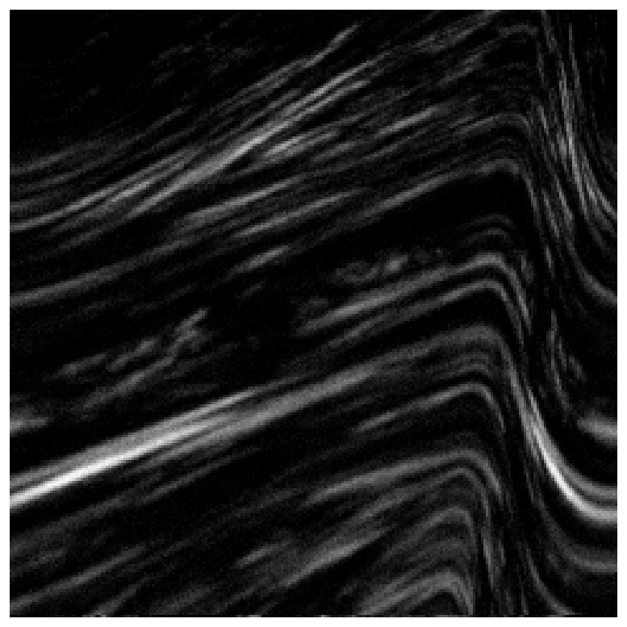
実験結果
・サンプル（腱切片）にレーザーを照射し，SHGカウントを観測
70 mWで5 分間照射
↓
カウントの減少は見られない
水の吸収による影響がない
切片サンプルにおいて，ダメージがないことを確認
・SHGイメージング
測定時間：2s
測定パワー：70 mW
測定視野：約 320 μm × 320 μm
腱のコラーゲン配向の特徴 → 単一方向に配向
コラーゲン線維が単一方向に分布する様子が可視化
画像右側の補正が必要

Slide 13
まとめ
Er添加ファイバーレーザー（中心波長＝1550nm）を光源に用いた透過SHG顕微鏡を構築した
水の吸収による影響がない切片サンプルにおいて，ダメージの確認・SHGイメージングを行った
今後の予定
水の吸収があるサンプルにおいて，ダメージの評価・SHGイメージングを行う

